Slide 1
Скадовська загально освітня школа I-III ступенів № 3
Презентація на тему “ Декоративні рослини ”
Підготувала група № 3
Павленко Світлана,
Остахов Андрій,
Мамедова Кюльтач,
Мамедов Аллахверді,
Репринцева Олександра,
Соценко Артем,
Горіна Юлія.

Slide 2
Мета: Розширювати знання про декоративні рослини .
Сформувати уявлення про особливості будови різноманітних декоративних рослин.
Виховувати любов до природи, бережливе ставлення до неї та бажання примножувати її багатства.
Обладнання: Використання Інтернету, фото декоративних рослин.

Slide 3
Декоративні рослини
Декорати́вні росли́ни - «той, що прикрашає або служить для прикраси, оздоблення; мальовничий, зовнішньо ефективний» — дерева, кущі й трав'янисті рослини, які вирощують для прикрашання міст, населених пунктів, внутрішнього озеленення приміщень з метою задоволення естетичних потреб людини . До декоративних належить численна група як культурних, так і дикорослих видів рослин. Вони є серед представників трьох відділів: покритонасінних, голонасінних і папоротеподібних.

Slide 4
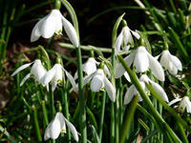
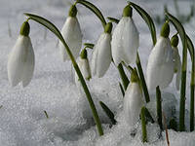
Підсніжник
Вважають, що підсніжники – “квіти надії” -першими з’являються з-під снігу, засвідчують прихід весни. На Україні росте 3 вида підсніжника. У нас, на Хмельниччині, широко росповсюджений в дубово-грабових лісах підсніжник звичайний. Коротке життя підсніжників і дуже легко воно може обірватися. Вони вже зникли з околиць Києва і все рідше зустрічаються навколо інших великих міст, тому що підлягають масовому збору для букетів. Цибулини по-хижацьки викопуються любителями. Давно пора розводити підсніжники на спеціальних плантаціях. Економічно це оправдано, якщо врахувати ще й те, що це дуже цінна лікарська сировина. Препарати, виготовлені із цибулини підсніжника, використовуються при лікуванні невритів, радикулітів та ін. хвороб.

Slide 5
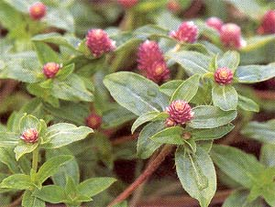
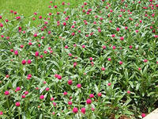
Гомфрена
Квітникарям добре відома гомфрена кулевидна. Гомфрена розсіяна відрізняється від неї повзучими або плакучими стеблами. Вони зростають в різні боки, і одна рослина може покрити ними квадратний метр поверхні грунту. Особливою популярністю користується сорт ''pink Pinheads'', в якого приквітки забарвлені в яскраво-рожевий колір. Зрізавши майже повністю розвинені суцвіття, їх можна висушити і використовувути для складання композицій з сухих квітів.

Slide 6
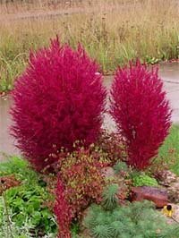
Кохия
Дико виростає на півдні європейської частини Росії, в Криму, на Кавказі, заході і південному заході Сибіру, Далекому Сході, в Середній Азії, Середземномор'ї, Середній Європі, Китаї, Індії. Ефектна однорічна декоративно-листяна рослина. Кущики правильні, подовжений-овальної форми, 75-100 см заввишки. Стебла прямостоячі, густо розгалужені. Листя дрібне, лінійно-ланцетове, при підставі звужені в черешок, смарагдово-зелені, з настанням осінніх заморозків що червоніють. Вся рослина опушена. Добре переносить стрижку. Квітки непоказні. Плід — горішок, насіння зберігає схожість 1-2 роки. У культурі з 1629 року. На фотографії сорт "Грін Лейс".

Slide 7
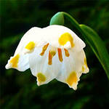
Белоцветник весняний
Зустрічається в природі по узліссях гірських букових лісів Центральної Європи, включаючи і КарпатиЦибулинний багатолітник до 20 см заввишки. Цибулина яйцевидна до 2 см в поперечнику. Листя широколанцетниє до 25 см завдовжки, 1,2 см шириною. Цветоноси до 30 см завдовжки. Квітки одіночниє або парні, на довгих квітконіжках, з приквітковим аркушем в підставі, білі, такі, що никнули, з приємним запахом. Пелюстки із зеленими або жовтими кінцями. Квітне з квітня 20-30 днів. Плід — м'ясиста майже кулевидна трех-гнездная коробочка. У культурі з 1420 року..

Slide 8
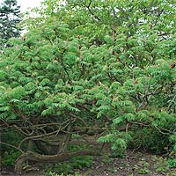
Сумах пушистый
Досягає висоти 10-12 м. Має прекрасну, декоративну, ажурну крону, товсті, пухнасті, ясно-бурі втечі, що нагадують оленячі панти. Кора на старих втечах коричнева, расстреськивающаяся. Великі, завдовжки до 50 см, непарноперисте листя з дивовижною бархатистою поверхнею складається з 11-31 листочка, ддіннозаостренних на вершині і грубозубчатих по краю, зверху матово-темно-зелених, знизу білувато-сизих.

Slide 9
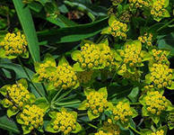
Володушка круглолиста
Однорічні рослини 25-75 см вис., cо стрижньовим корінням. Стебла гіллясті у верхній частині, порожнисті, гладкі, голі. Прикореневе листя без виражених черешків, що рано відмирають. Стеблове листя просте, без черешків, пронизані, яйцевидні, округлі або еліптичні, плоскі або чашевидні, 2-7 см дл., 1.5-4 см шир. Парасольки по декількох на квітконосній втечі, щитковидні, 2.5-3 см діам., без обгорток, з 3-12 променями; промені голі, короткі, товсті, помітно нерівні.

Slide 10
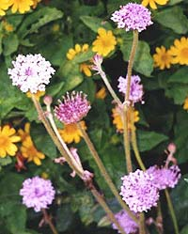
Дідіскус блакитний
Рослини однорічні, стрункі, компактні, акуратно гіллясті, заввишки 46 - 67 див. Діаметр квітучого дідіськуса 20 - 25 див. Стебла червонуваті. Листя глибоко-розітнуте, ажурне, сірувато-зеленого відтінку із-за густого м'якого опушування. Дуже дрібні квітки зібрані в щільні плоскі суцвіття-парасольки діаметром 4,5 - 6 див. Квітне в липні. Квітки мають приємний слабкий аромат.

Slide 11
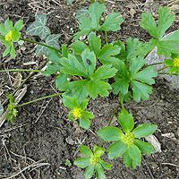
Звездовка епіпактіс
Зростає в дикому вигляді в светлоліственних лісах Моравії і Словаччини. Знаходять цей вигляд і по південно-східних схилах вапнякових Альп. В рослини коротке кореневище, що стелеться, листя прикореневе, трьохроздільне, зубчасте, з довгими черешками. Досягає у висоту 12—20 див. Квітконіжка закінчується верхівковою парасолькою з дрібних жовтих квіточок. Все суцвіття нагадує одиночна квітка, що підкреслюється ще загальною обгорткою з крупного листя. Вони складаються з п'яти сегментів, утворюючи зірку, і облямовують суцвіття. Квітне в квітні - травні

Slide 12
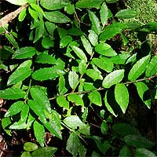
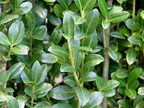
Падуб
Вічнозелений чагарник, рідше дерево до 15 м-коду заввишки, з короткими, розкидистими гілками, створюючими, звичайно, густу пірамідальну або довгасту крону. Листя короткочерешчатиє, довгасто-яйцевидне, до 7 см завдовжки, з хвилястим краєм і крупними, трикутними колючими зубцями (на старих деревах — майже цілісно-крайні). Квітки білі, запашні, на коротких квітконіжках. Плоди кулевидні, до 1 см, яскраво-червоні, в кистях на коротких плодоніжках зберігаються на гілках всю зиму.

Slide 13
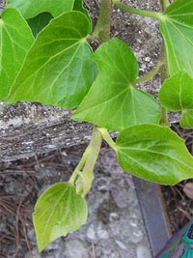
Плющ звичайний
Вічнозелений чагарник, рідше дерево до 15 м-коду заввишки, з короткими, розкидистими гілками, створюючими, звичайно, густу пірамідальну або довгасту крону. Листя короткочерешчатиє, довгасто-яйцевидне, до 7 см завдовжки, з хвилястим краєм і крупними, трикутними колючими зубцями (на старих деревах — майже цілісно-крайні). Квітки білі, запашні, на коротких квітконіжках. Плоди кулевидні, до 1 см, яскраво-червоні, в кистях на коротких плодоніжках зберігаються на гілках всю зиму.

Slide 14
Висновок
Декоративні квіткові рослини є найчисельнішою і різноманітною групою корисних рослин. Вони виконують естетичну функцію в житті людини, втілюючи його прагнення до прекрасного, надаючи на нього благотворний психологічний емоційний вплив. З кожним роком кількість видів і сортів декоративних рослин збільшується.

Slide 15
Використані джерела
http://flower.onego.ru/annual/gomphren.html
http://flower.onego.ru/kustar/rhus.html
http://flower.onego.ru/fameli/fameli_p.html
http://flower.onego.ru/kustar/ilex.html
http://flower.onego.ru/liana/hedera.html
http://images.yandex.ua/yandsearch?text=%D0%BF%D0%BB%D1%8E%D1%89%20%D0%BE%D0%B1%D1%8B%D0%BA%D0%BD%D0%BE%D0%B2%D0%B5%D0%BD%D0%BD%D1%8B%D0%B9%20%D1%84%D0%BE%D1%82%D0%BE&uinfo=ww-1230-wh-911-fw-1005-fh-598-pd-1

